Slide 1



QUẢN LÝ BÁN HÀNG LƯU NIỆM
NHÓM TNTD
CƠ SỞ DỮ LIỆU NÂNG CAO
4 THÀNH VIÊN
NGUYỄN VĂN TOÀN - 46.01.104.183
TRẦN THÁI NGUYÊN - 46.01.104.126
ĐOÀN VĂN ĐỨC - 46.01.104.036
TRẦN TẤN TRUNG - 46.01.104.202

Slide 2


GIỚI THIỆU TỔNG QUAN VỀ HỆ THỐNG
LÝ DO CHỌN ĐỀ TÀI:
Quá trình hội nhập kinh tế khu vực và quốc tế đặc biệt hơn sau khi Việt Nam gia nhập tổ chức thương mại thế giới, là cơ hội để thu hút đầu tư, tiếp thu cách làm việc thật chuyên nghiệp, là cơ hội đưa hàng trong nước ra thế giới. Một trong các vấn đề quan trọng cần quản lý là khối lượng lớn cơ sở dữ liệu.
MỤC ĐÍCH NGHIÊN CỨU:
Lưu trữ được toàn bộ thông tin của khách hàng, sản phẩm, nhân viên, …
Quản lý được số lượng hàng trong kho.

Slide 3
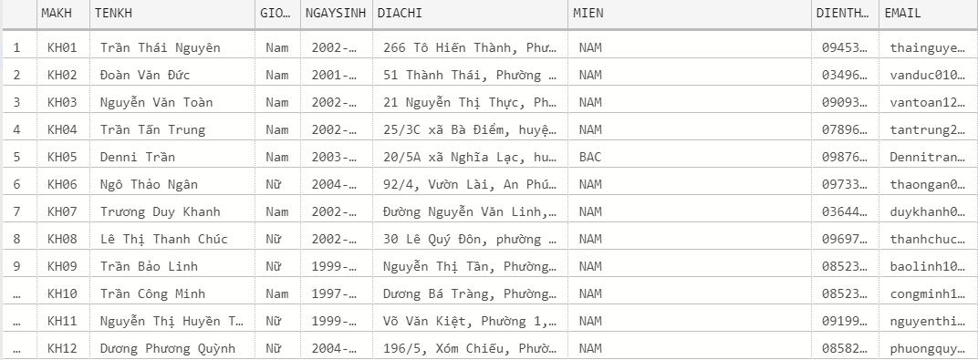
GV: VĂN THẾ THÀNH
CHATLIEU LICHSUNHAPHANG
CHUCVU LICHSUDONGIA
NHANVIEN HANG
KHACHHANG HOADONBAN
NHACUNGCAP CTHDB
TAIKHOANNV TTSP
TAIKHOANKH HTTT
THIẾT KẾ CƠ SỞ DỮ LIỆU
GỒM 14 BẢNG:

Slide 4
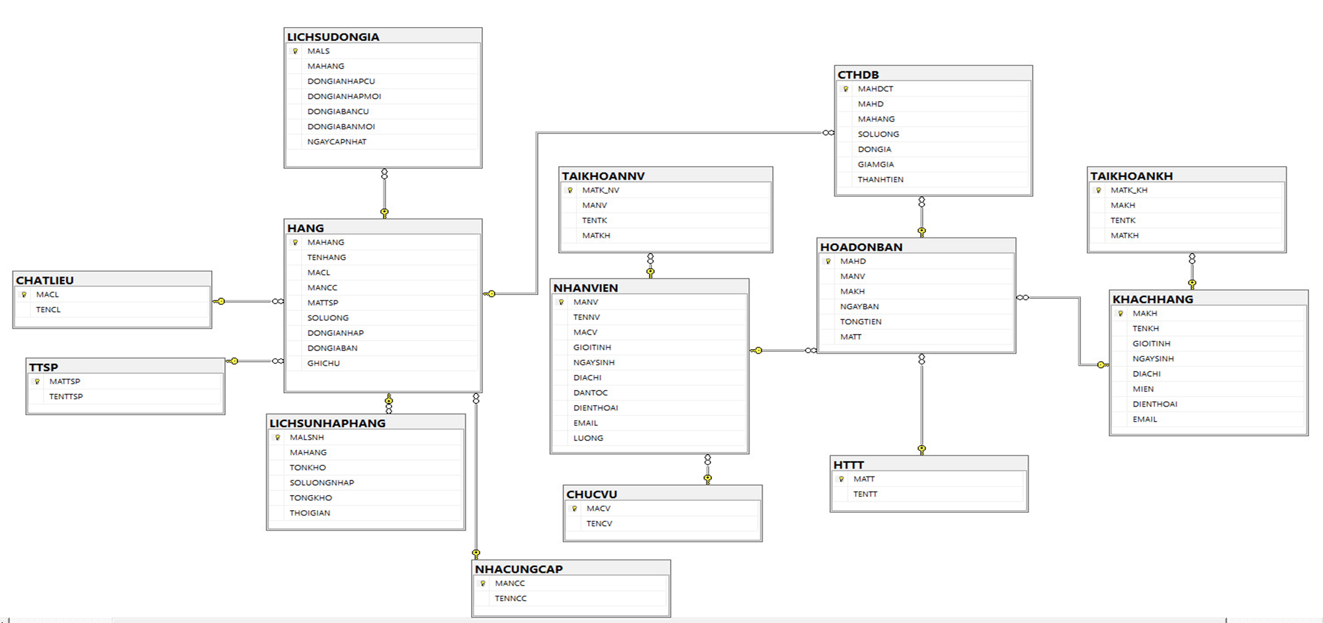
SƠ ĐỒ DIAGRAM

Slide 5
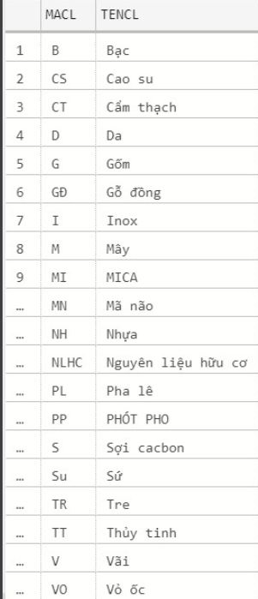
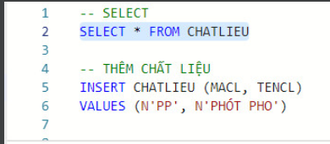
LỆNH TRUY VẤN CƠ BẢN
GV: VĂN THẾ THÀNH

Slide 6
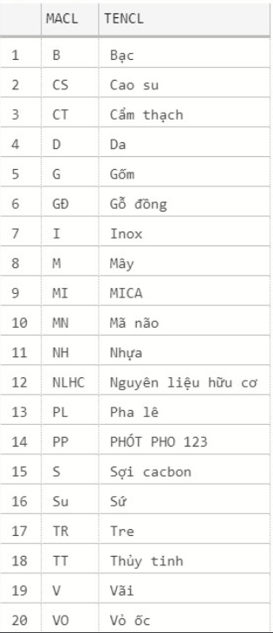
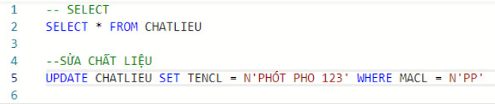
LỆNH TRUY VẤN CƠ BẢN
GV: VĂN THẾ THÀNH

Slide 7
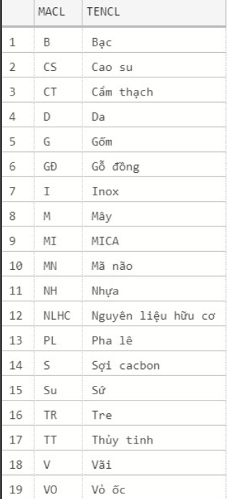
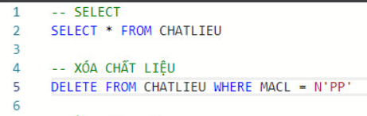
LỆNH TRUY VẤN CƠ BẢN
GV: VĂN THẾ THÀNH

Slide 8
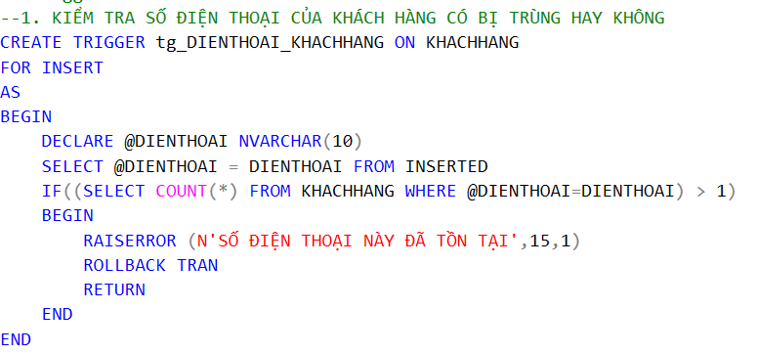
TRIGGER
GV: VĂN THẾ THÀNH

Slide 9
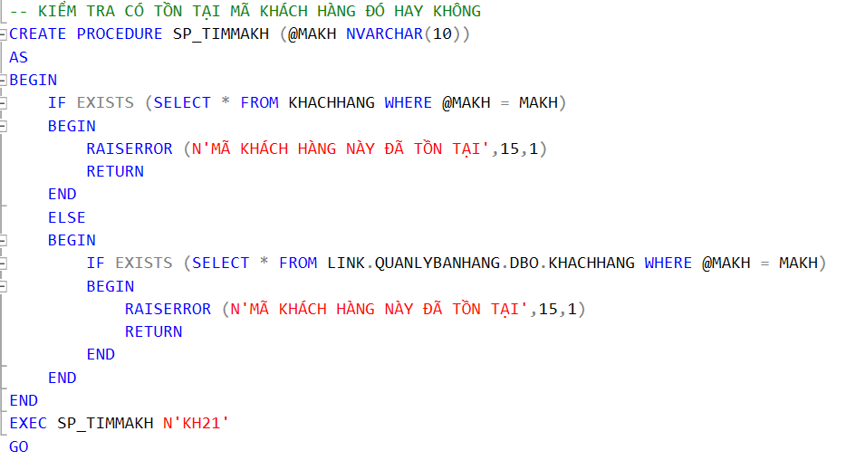
STORE PROCEDURE
GV: VĂN THẾ THÀNH

Slide 10

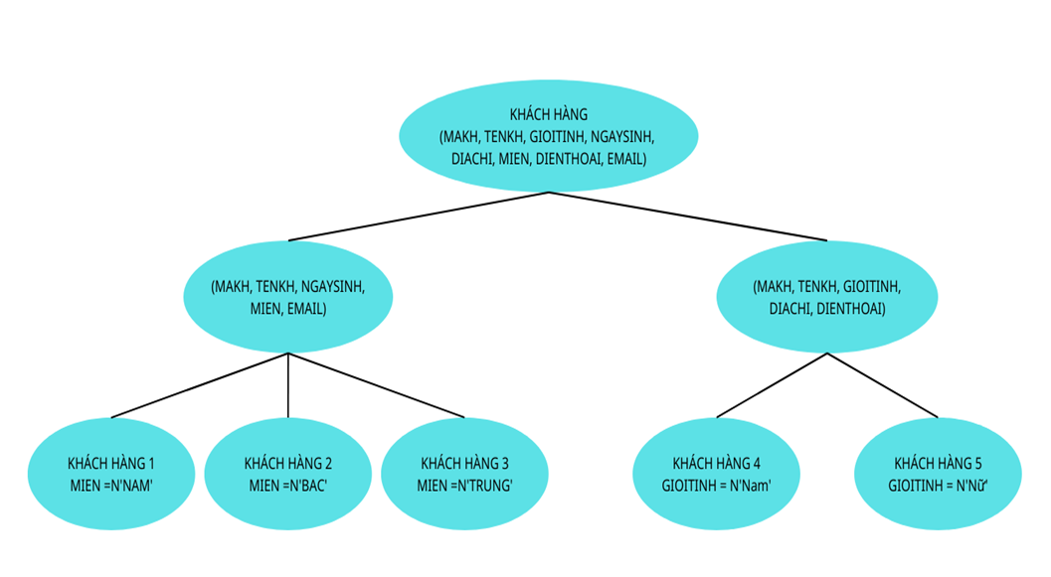

SƠ ĐỒ PHÂN MẢNH CƠ SỞ DỮ LIỆU
PHÂN TÁN THEO KHACHHANG
GV: VĂN THẾ THÀNH

Slide 11
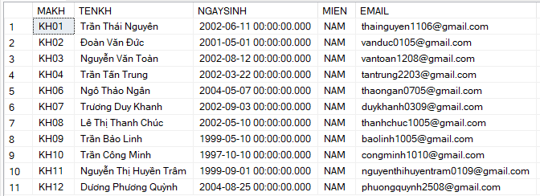
PHÂN TÁN DỌC THEO MAKH, TENKH, NGAYSINH, MIEN, EMAIL
PHÂN TÁN NGANG THEO ĐIỀU KIỆN KHACHHANG MIEN =N'NAM'

Slide 12
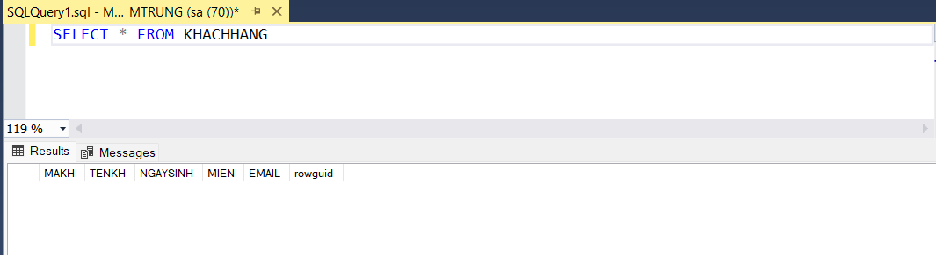
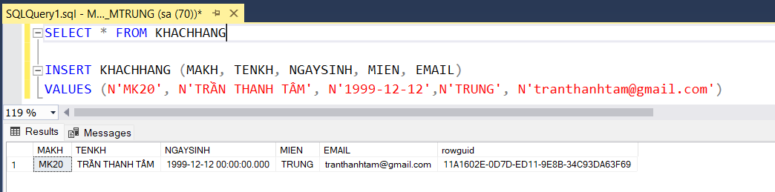
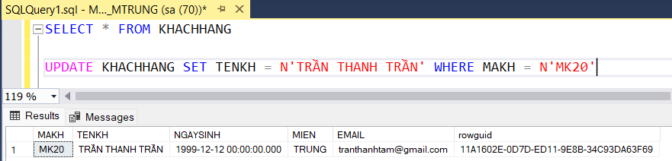
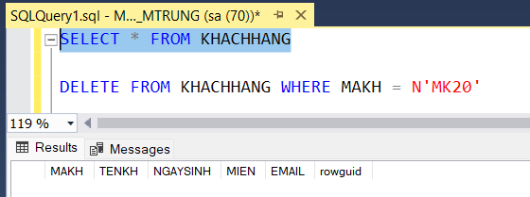
THAO TÁC TRÊN SLAVER DB
GV: VĂN THẾ THÀNH

Slide 13
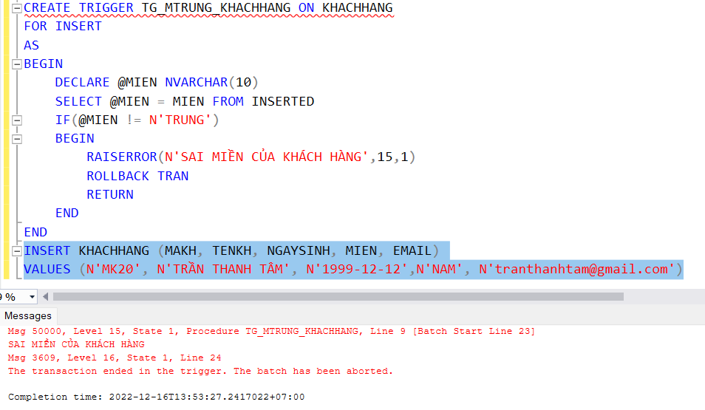
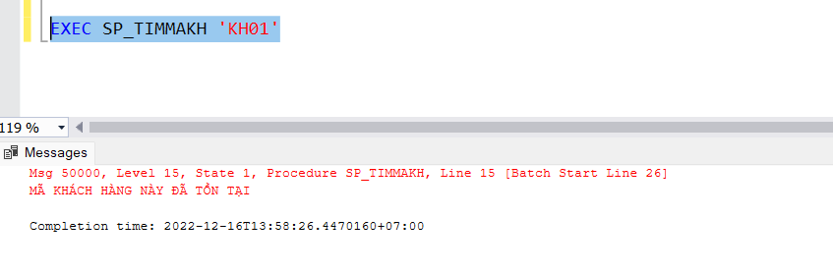
THAO TÁC VỚI TRIGGER VÀ STORE PROCEDURE TRONG SLAVER DB
GV: VĂN THẾ THÀNH

Slide 14
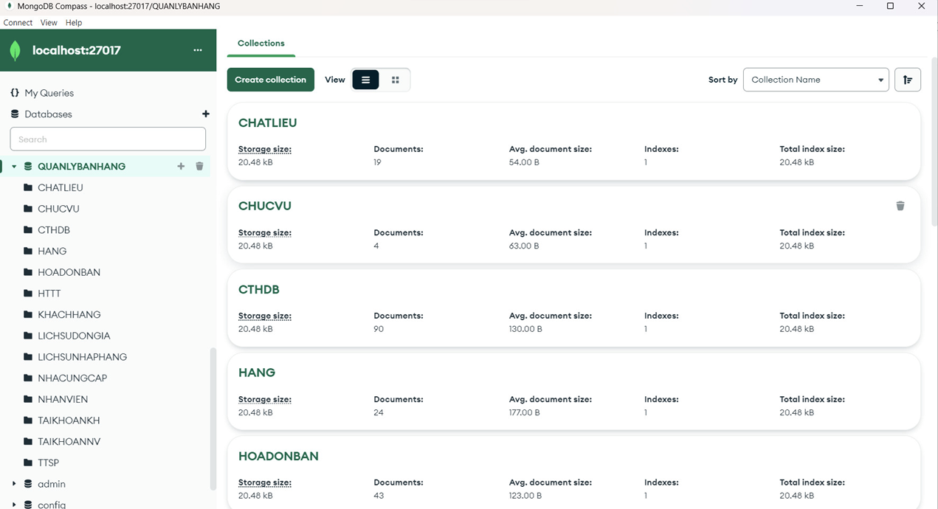
MONGGO

Slide 15
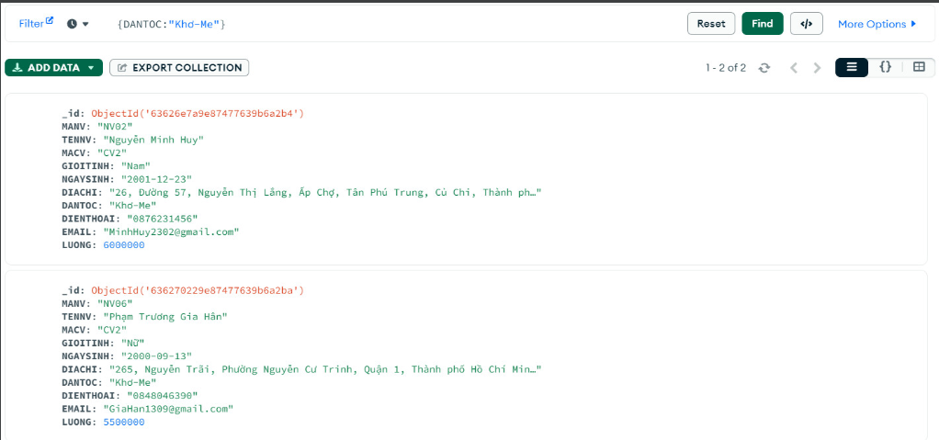
THAO TÁC CƠ BẢN TRONG MONGGO

Slide 16
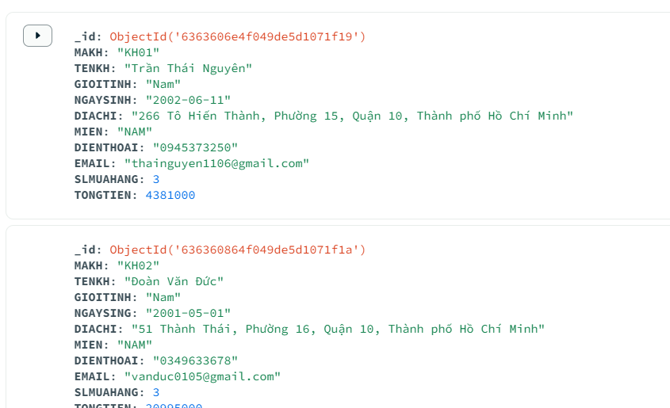
BẢNG MẪU MONGGO KHACHHANG

Slide 17
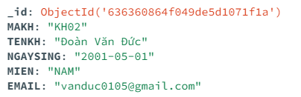
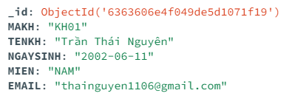
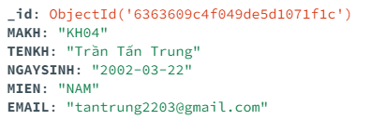
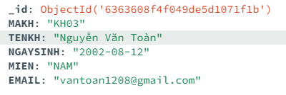
MONGGO MẪU PHÂN TÁN THEO ĐIỀU KIỆN TRÊN

Slide 18
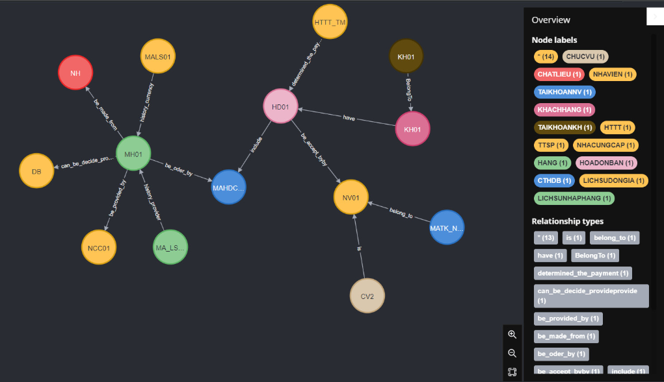
CƠ SỞ DỮ LIỆU ĐỒ THỊ CỦA BẢNG PHÂN TÁN 1 DỮ LIỆU TRONG HOADONBAN

Slide 19
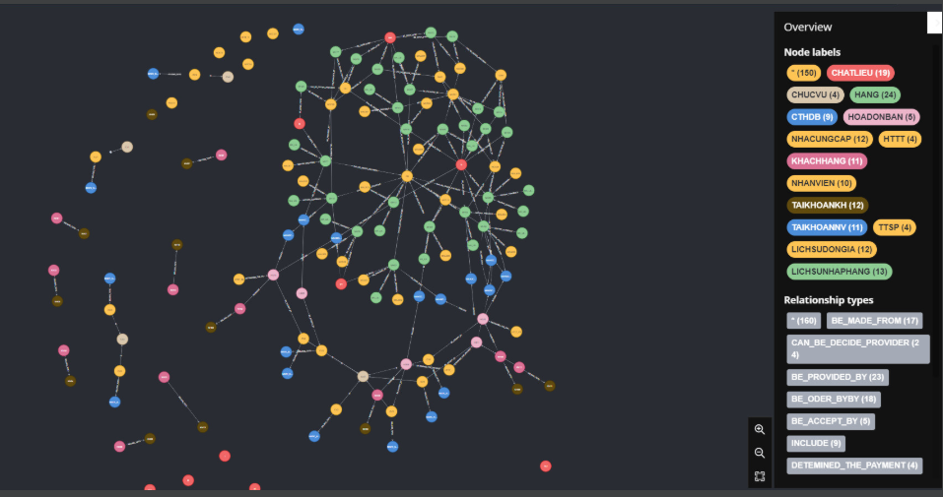
CƠ SỞ DỮ LIỆU ĐỒ THỊ CỦA BẢNG PHÂN TÁN HOADONBAN VỚI ĐIỀU KIỆN NHỎ HƠN HOẶC BẰNG 5000000

Slide 20


GIÁO VIÊN HƯỚNG DẪN
VĂN THẾ THÀNH
QUẢN LÝ BÁN HÀNG LƯU NIỆM
CẢM ƠN THẦY VÀ CÁC BẠN ĐÃ CHÚ Ý LẮNG NGHE

